Slide 1
人机交互原理与应用
实验六
Unity 与人脸识别

Slide 2
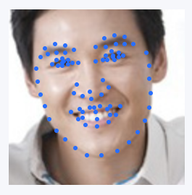
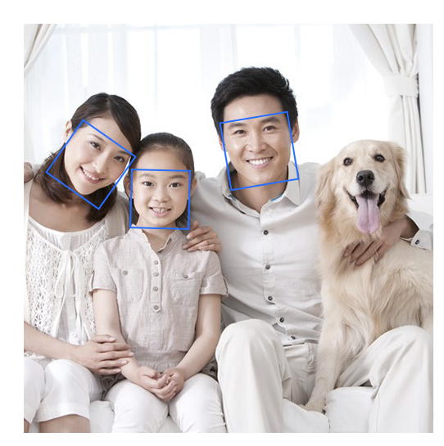
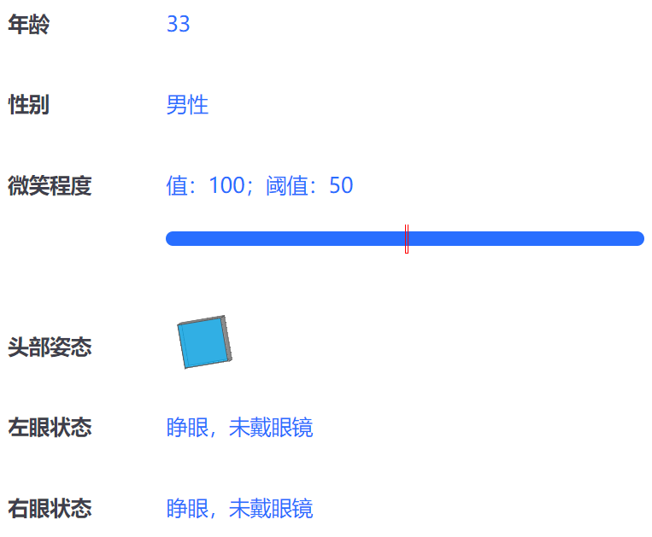

Slide 3
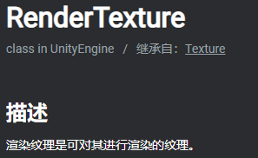
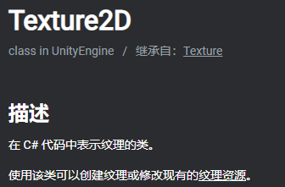
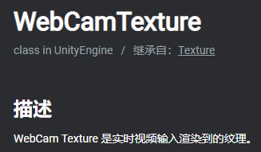
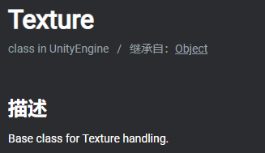
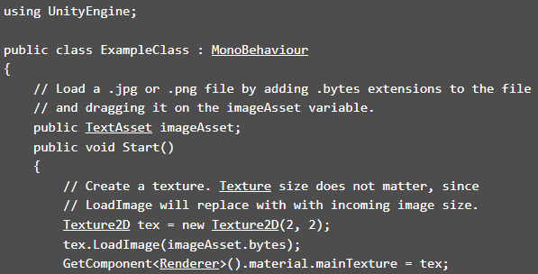
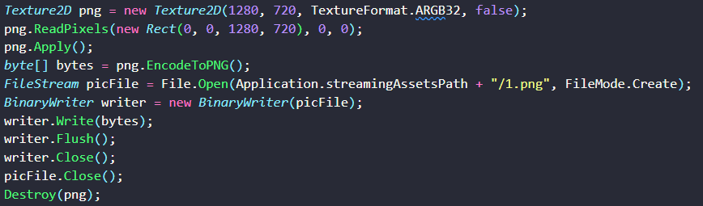
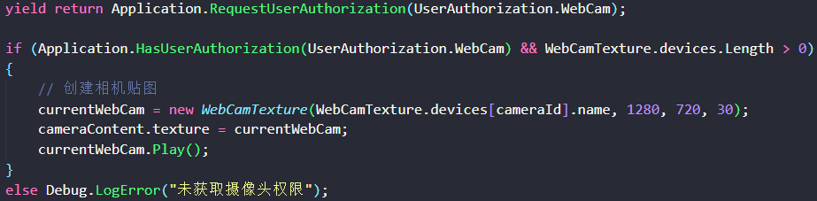
Unity 获取摄像头内容
1. WebCamTexture
https://docs.unity3d.com/cn/2021.3/ScriptReference/WebCamTexture.html
2. Texture, Texture2D, RenderTexture
https://docs.unity3d.com/cn/2021.3/ScriptReference/Texture2D.html
https://docs.unity3d.com/cn/2021.3/ScriptReference/Texture.html
https://docs.unity3d.com/cn/2021.3/ScriptReference/RenderTexture.html
3. ReadPixels, LoadImage
https://docs.unity3d.com/cn/2021.3/ScriptReference/Texture2D.ReadPixels.html
https://docs.unity3d.com/cn/2021.3/ScriptReference/ImageConversion.LoadImage.html

Slide 4
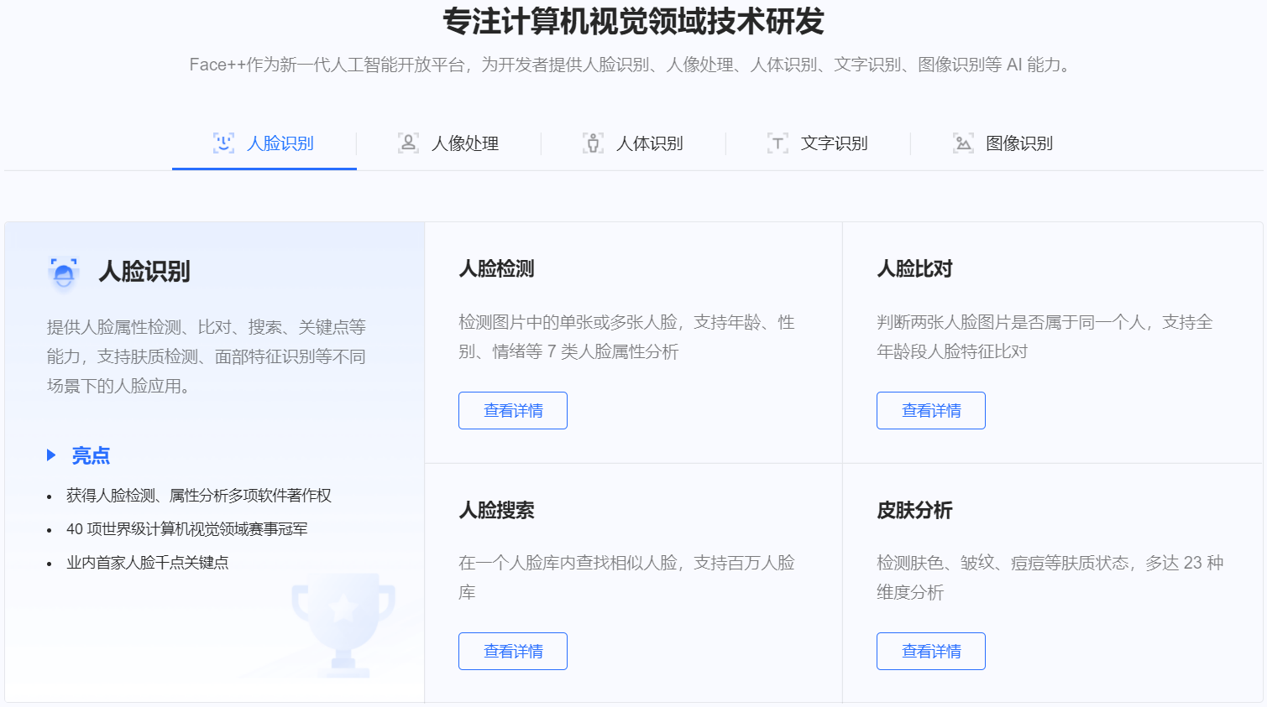
Face⁺⁺平台
网址：https://www.faceplusplus.com.cn/，需注册，使用免费版

Slide 5
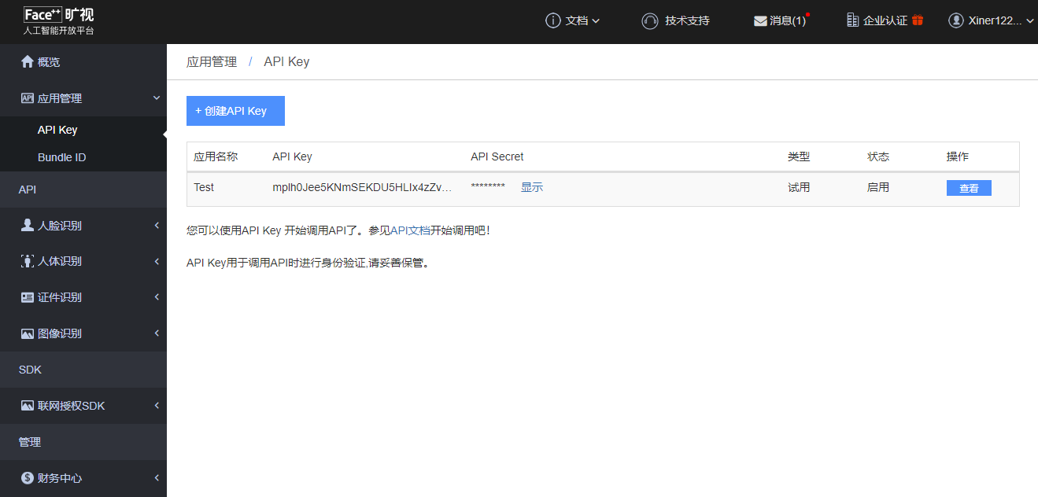
Face⁺⁺控制台

Slide 6
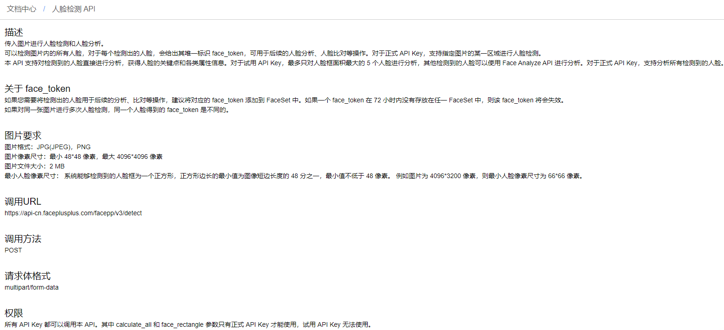
人脸检测API
https://console.faceplusplus.com.cn/documents/4888373

Slide 7
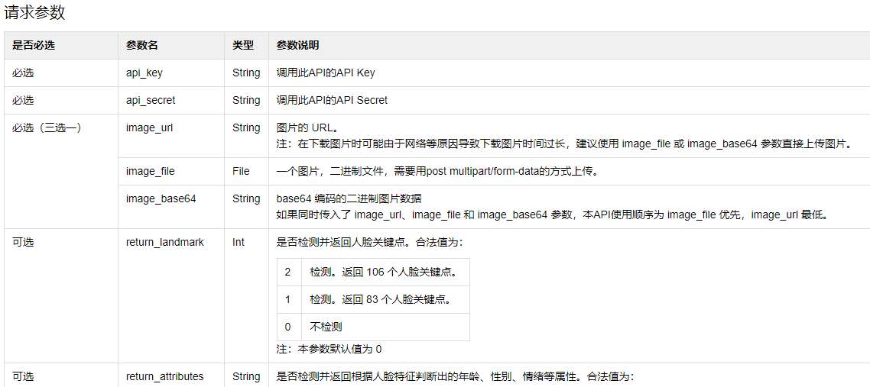
人脸检测API
https://console.faceplusplus.com.cn/documents/4888373

Slide 8
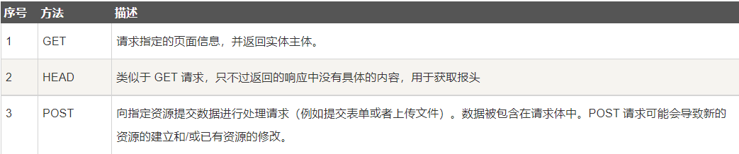
HTTP请求
菜鸟教程：https://www.runoob.com/http/http-tutorial.html
HTTP(Hypertext transfer protocol)
超文本传输协议，通过浏览器和服务器进行数据交互，进行超文本（文本、图片、视频等）传输的规定。也就是说，http协议规定了超文本传输所要遵守的规则。
HTTP请求方法
请求方法是客户端用来告知服务器其动作意图的方法。就像下达命令一样。在HTTP1.1版本中支持GET、POST等近10种方法。
Content-Type（内容类型）
一般是指网页中存在的 Content-Type，用于定义网络文件的类型和网页的编码。Content-Type 标头告诉客户端实际返回的内容的内容类型。
multipart/form-data ：支持向服务器发送二进制数据。

Slide 9

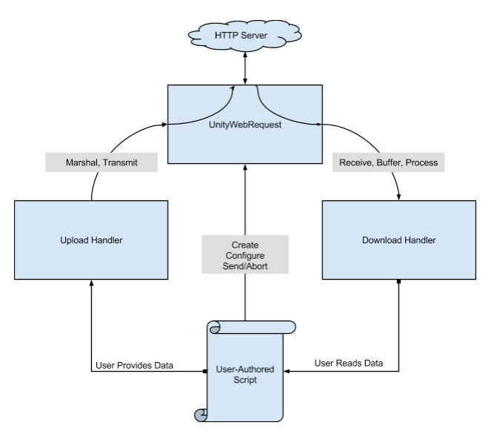
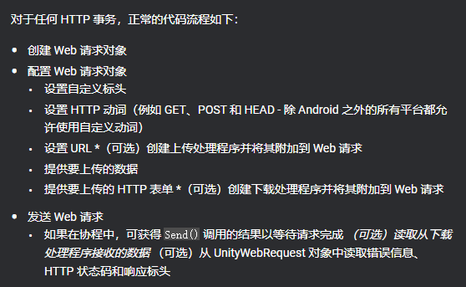
UnityWebRequest
https://docs.unity3d.com/cn/2019.4/Manual/UnityWebRequest.html

Slide 10
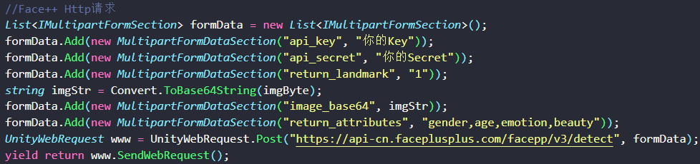
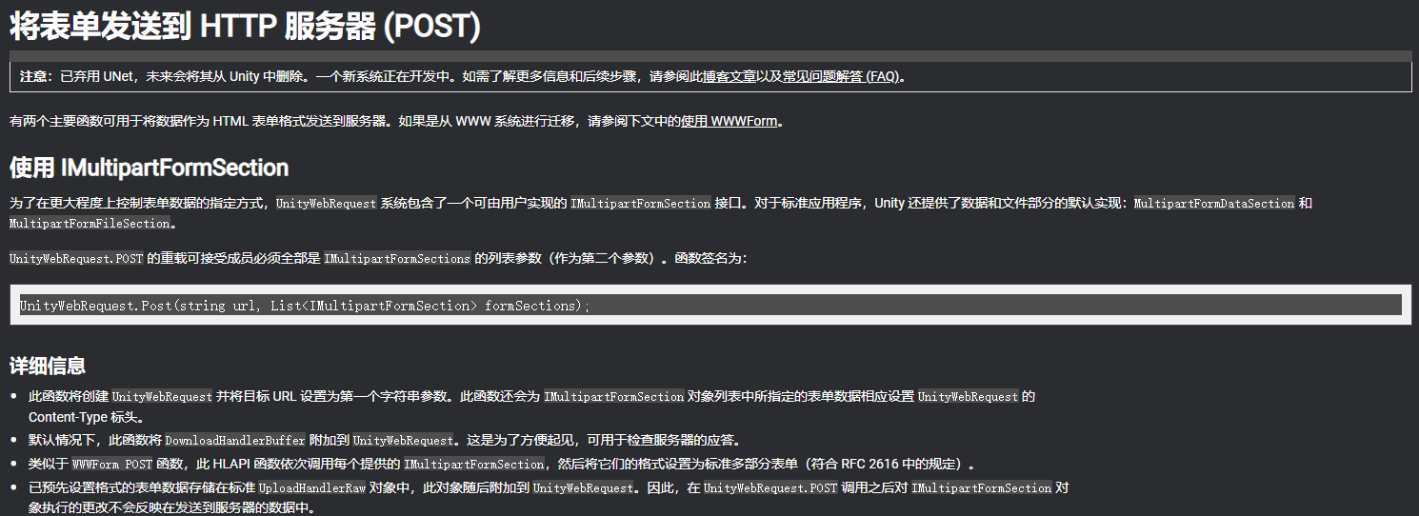

Slide 11
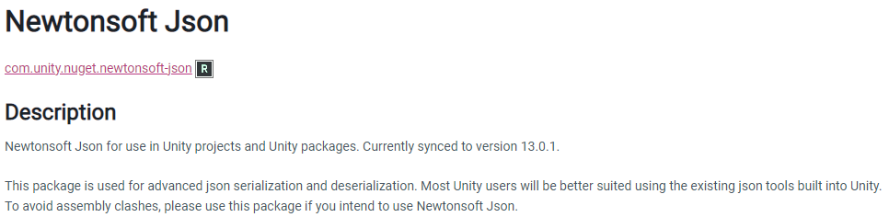
Json 处理
https://docs.unity3d.com/2021.3/Documentation/Manual/com.unity.nuget.newtonsoft-json.html
JSON: JavaScript Object Notation(JavaScript 对象表示法)
JSON 是存储和交换文本信息的语法，类似 XML。
JSON 比 XML 更小、更快，更易解析。
菜鸟教程：https://www.runoob.com/json/json-tutorial.html
在Unity中处理Json文件

Slide 12
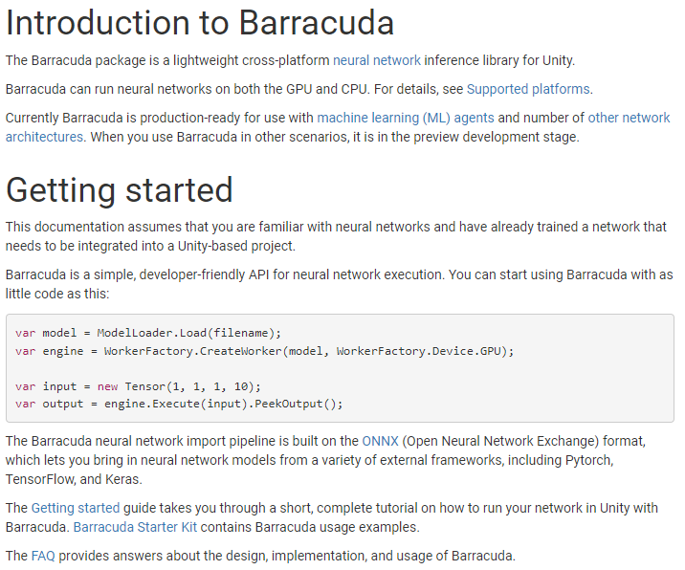
Barracuda
https://docs.unity3d.com/Packages/com.unity.barracuda@3.0/manual/index.html
案例工程：
https://github.com/Unity-Technologies/barracuda-starter-kit
02-FaceTracking-BlazeFace

Slide 13
作业 - 实验6
生成可执行程序（不限平台）并运行两个案例工程，在实验报告中指出你的实验环境。
（例）开发环境：Window 10 64位，Unity 2021.3.5f1c1，VS Code
运行环境：华为NZONE S7 Pro，Android 11，使用安卓摄像头
结合工程内的代码或自写工程，根据你的理解回答以下问题：
1. 从调用摄像头到获取人脸照片文件的过程；
2.（Face++案例）如何调用人脸识别API获得人脸信息；
3.（Barracuda案例）解释RunInferenceBlazeFace类中每个变量和方法的作用。
注意：本次作业为个人作业。雷同的提交内容没有分。
截止时间：11月30日 （星期三）23:30
提交内容：可执行程序、两个演示视频、实验报告
提交至FTP://121.192.180.66/上传作业/佘莹莹/2022秋-人机交互原理及应用/Lab6
命名格式：XXX.zip，序号与Lab3成绩表对应，如001.zip

